Slide 2
Psicología de la Felicidad
Semana 10
Módulo 09
Videoconferencia 10
Universidad Privada del Norte 2022-1

Slide 3
Módulo 09
“Habilidades del carácter y relaciones interpersonales positivas”

Slide 4

Bienvenidos
Por favor, tener en cuenta lo siguiente para construir juntos una súper experiencia de aprendizaje.
Al ingresar, nos saludamos en el chat.
Participa siguiendo las indicaciones del docente.
“No hay que apagar la luz del otro para lograr que brille la nuestra”.
Gandhi

Slide 5

Estructura de la sesión
Introducción:
Logro de la sesión y verificación de aprendizaje autónomo
Desarrollo:
Revisión, aplicación práctica, evaluación
Cierre:
Retroalimentación y conclusiones,
Información Complementaria:
Información adicional sobre el tema
Alcances sobre próximo módulo
Consultas:
Dudas e inquietudes
Tiempo: 50’

Slide 6
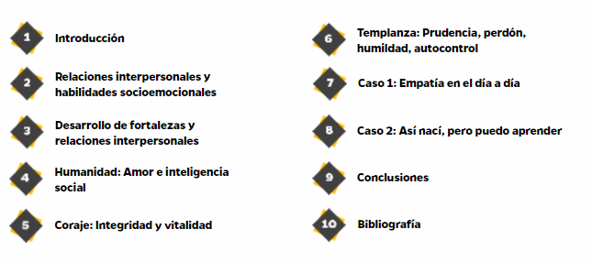
APRENDIZAJE ESPERADO Y CONTENIDO DEL MÓDULO
APRENDIZAJE ESPERADO
Al término del módulo, el estudiante reconoce las fortalezas del carácter asociadas a las relaciones interpersonales, las cuales contribuyen a su desenvolvimiento personal y social, de manera sana y adaptativa, a partir de la aplicación de la psicología positiva, con coherencia y juicio crítico.
CONTENIDO
Notes:
+

Slide 7
OBJETIVOS DE LA SESIÓN
Al término de la sesión, estarás en condiciones de:
Identificar la importancia de las fortalezas del carácter y su vinculación con el bienestar subjetivo y la felicidad.
Reconocer las fortalezas del carácter que contribuyen a la construcción de las relaciones interpersonales positivas y al bienestar sostenible.

Slide 8

VERIFICACIÓN DE APRENDIZAJE AUTÓNOMO
Responde las preguntas, siguiendo las indicaciones de tu docente:
¿Qué fue lo más interesante/importante en el módulo?
¿En qué nos beneficia practicar las buenas relaciones interpersonales ?

Slide 9


!FELICITACIONES POR PARTICIPAR EN EL FORO 5!

Slide 10


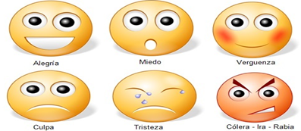

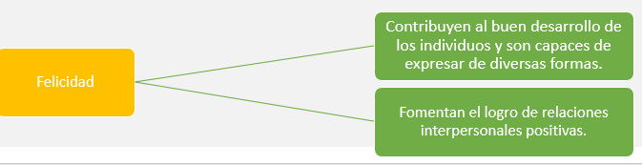
Fortalezas del carácter
2. IDEAS CLAVE DEL MÓDULO
Temario
Reflejados en tres aspectos
Pensamientos
Sentimientos
Comportamientos
Habilidades del carácter

Slide 11
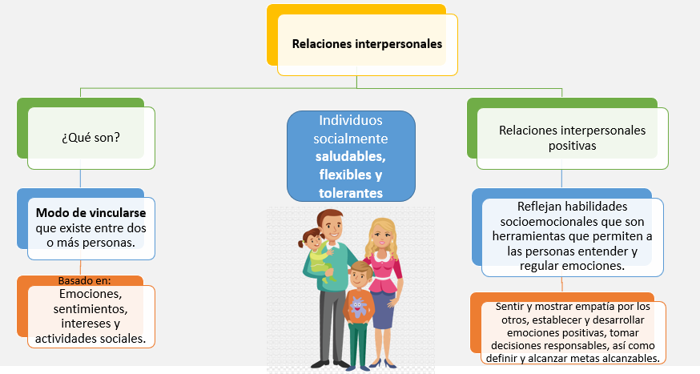
2. IDEAS CLAVE DEL MÓDULO
Temario

Slide 12
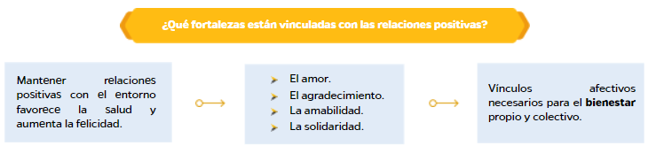
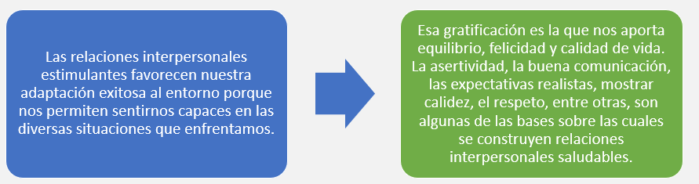
2. IDEAS CLAVE DEL MÓDULO
Temario

Slide 13



2. IDEAS CLAVE DEL MÓDULO
Temario
AMOR
HUMANIDAD
INTELIGENCIA SOCIAL
INTEGRIDAD
CORAJE
VITALIDAD
PRUDENCIA
PERDÓN
TEMPLANZA
HUMILDAD
AUTOCONTROL

Slide 14

CASO PRÁCTICO
Soy Ana y hoy le conté a mi mamá sobre una experiencia que me pasó en la universidad y me parece que no actué muy bien .Lo que sucedió fue que mi compañera de grupo no pudo realizar la parte que le correspondía del trabajo y todos los demás del grupo tuvimos que asumir su parte .Sin preguntarle me acerqué a la docente y le dije lo sucedido muy molesta y que no me parece justo que tenga nota .Mi mamá lo único que me dijo fue ¿y te parece correcto como actuaste ? Debiste conversar con ella primero…

Slide 15
CASO PRÁCTICO: Analicemos
1. A partir de lo ocurrido, ¿crees que Ana hizo lo correcto y por qué ?
2. ¿Qué fortaleza le faltó a Ana ante una situación como esta ?
Vitalidad
Inteligencia social
Perdón
3. ¿Qué fortaleza se evidencia en el consejo que le dio su madre a Ana?

Slide 16


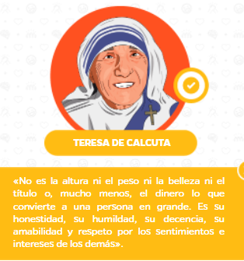

ESTRATEGIAS Y HERRAMIENTAS DE LA PSICOLOGÍA POSITIVA
Estrategia para la vida
¡Ser feliz depende de ti !
¡Desarrolla las habilidades del carácter!
Herramienta
¡Mejora tus relaciones interterpersonales poniendo en práctica las fortalezas!

Slide 17

EVALUACIÓN
Usa tu dispositivo móvil
Ingresa el PIN, y regístrate con tu nombre

Slide 18

CONCLUSIONES
OBJETIVO DE LA SESIÓN:
Identificar la importancia de las fortalezas del carácter y su vinculación con el bienestar subjetivo y la felicidad.
Reconocer las fortalezas del carácter que contribuyen a la construcción de las relaciones interpersonales positivas y al bienestar sostenible.
Las fortalezas de carácter son características positivas reflejadas en pensamientos, sentimientos y comportamientos, que fomentan el logro de relaciones interpersonales positivas para alcanzar la felicidad.
En las relaciones interpersonales positivas, se reflejan habilidades socioemocionales que son herramientas que permiten a las personas entender y regular las emociones, comprender las de los demás, sentir y mostrar empatía por los otros, establecer y desarrollar relaciones positivas, tomar decisiones responsables, así como definir y alcanzar metas.
Los programas psicologicos entrenan a las personas en diversas fortalezas, como una alternativa para promover habilidades y acciones que fomentan el bienestar y la salud.
Entre las virtudes que favorecen las relaciones interpersonales positivas, se encuentran la virtud de la humanidad, el coraje, la integridad, la vitalidad, la templanza, la humildad y el autocontrol.

Slide 19
AMPLIACIÓN DE APRENDIZAJES
Para ampliar tus aprendizajes puedes revisar:
https://upn.blackboard.com/ultra/courses/_1442897_1/outline/lti/launchFrame?toolHref=https:~2F~2Fupn.blackboard.com~2Fwebapps~2Fblackboard~2Fexecute~2Fblti~2FlaunchLink%3Fcourse_id%3D_1442897_1%26content_id%3D_21116839_1%26from_ultra%3Dtrue
Cumple oportunamente con la Evaluación calificada T3
El plazo vence el lunes 30 de mayo a las 13:00 h.
Avances para la próxima semana
  Revisa el Módulo 10: Factores sociodemográficos asociados a la felicidad, antes de venir a clases.
Revisa los Anuncios en el aula virtual, a partir del día lunes

Slide 20
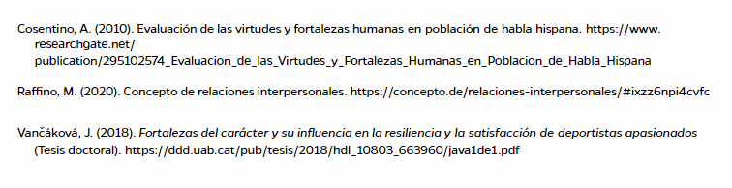
BIBLIOGRAFÍA

Slide 21

Avisos y preguntas frecuentes
Realice consultas a través del chat o solicita al docente activar el micrófono para participar.
También podrás enviar sus consultas a través de la sección MENSAJES y te responderé en 24 horas.

